Slide 1
Bulut Bilişim
Bulut Bilişim Nedir?
IoT ve Bulut Platformları

Slide 2
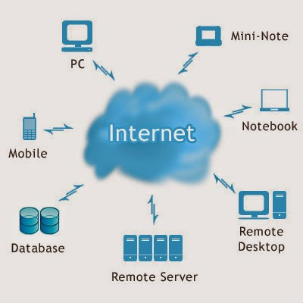
Bulut bilişim nedir?
Kullanıcıların internet olan her yerden erişim sağlayabildikleri sistemin genel adına bulut bilişim denir.
Bulut bilişim ile normalde bilgisayar ve benzeri cihazlarda yürütülen bilgi işlem hizmetleri (depolama, yazılım, analiz, sunucu vb.) internet (bulut) üzerinden sağlanmaktadır.

Slide 3
Bulut bilişim nedir?
Bulut teknolojisinde programlar veya veriler çevrim içi ortamlarda işlenebilir, depolanabilir ve paylaşılabilir.
Bu yönü ile bulut teknolojisi bir üründen çok bir hizmetler bütünüdür.

Slide 4
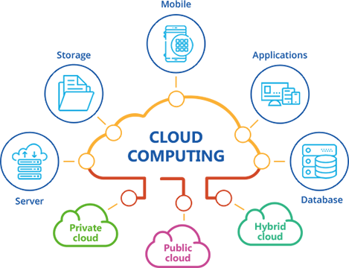
Bulut bilişim nedir?
Depolama ve uygulamalar web tabanlı olduğunda, yüksek işlem gücü ve depolama kapasitesi gerektiren donanımlara ihtiyaç kalmaz.
Tüm uygulama ve veriler sanal bir makine üzerinde yani bulutta depolanması ile birlikte internete bağlı olan her cihazdan bilgilere, uygulamalara ve verilere ulaşılabilir.

Slide 5
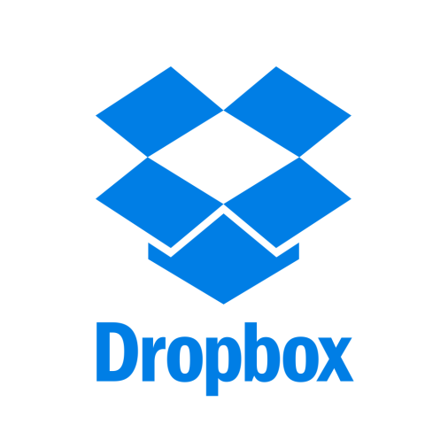
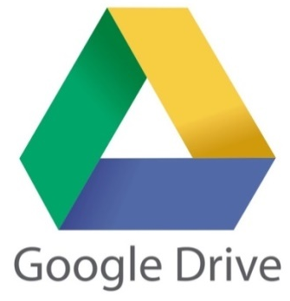
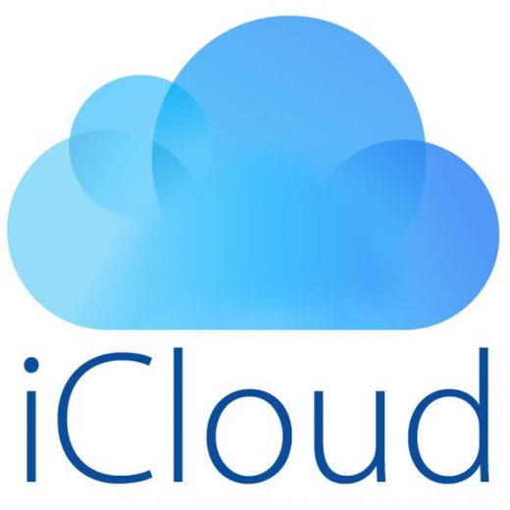

Bulut bilişim nedir?
Bulut bilişim hizmeti sunan yapılara bulut platformları denir.
Google Drive, Microsoft One, ICloud, Dropbox, Microsoft AZURE benzeri platformlar ile veriler internet ortamında depolanabilir.
Word, excel, powerpoint benzeri uygulamalar bulut platformları üzerinden herhangi bir kurulum gerektirmeden internet üzerinden çalıştırılabilir.
Depolanan veriler ve uygulamalar istendiğinde başka kullanıcılar ile paylaşılabilir.

Slide 6
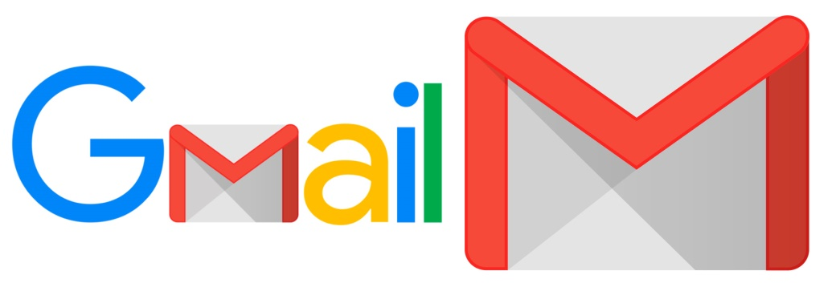
Bulut bilişim nedir?
Günlük hayatta bulut platformları yaygın olarak kullanılmaktadır.
E-mail gönderme ve alma işlemi için gmail, Hotmail, yandex gibi servisler kullanılır. Mailler, bilgisayarlarda değil bu servislerde saklanır.

Slide 7

Bulut bilişim nedir?
Film izleme ya da müzik dinlemek için akıllı telefonların hafızasını kullanmak yerine netflix ya da spotify gibi uygulamalar üzerinden içeriğe erişilebilir. Ayrıca, hesap bilgileri ile internete bağlı herhangi bir cihaz üzerinden bu medyalara erişim imkanı bulunmaktadır.
Dokümanlar Google drive gibi saklama hizmeti sunan platformlarda saklanabilir.
Ayrıca, Google drive üzerinden word, excel benzeri uygulamalar herhangi bir kurulum gerektirmeden çalıştırılabilir ve başkaları ile paylaşılabilir.

Slide 8
IoT ve Bulut Platformları
Günümüzde veriler sadece insanlar tarafından üretilmemektedir.
Sensörler ile donatılmış internet erişimli cihazlarda çok büyük miktarda veri üretebilmektedir.
2019 yılında bağlı nesnelerin ürettiği veri miktarı insanların ürettiği veri miktarını geçmiştir.
Nesnelerin ürettiği verilerin saklanması ve verilerin nesneler arasında kullanımını sağlayan bulut platformları da mevcuttur.

Slide 9
IoT ve Bulut Platformları
IoT cihazları çoğunlukla sensörler aracılığı ile ürettikleri verileri fiziksel ortamda saklamazlar.
Veriler internet bağlantısı ile bulut platformunda saklanır.
Hatta bulut platformları tarafından veri işlenir, görselleştirilir ya da diğer bağlı nesnelere gönderilir.

Slide 10
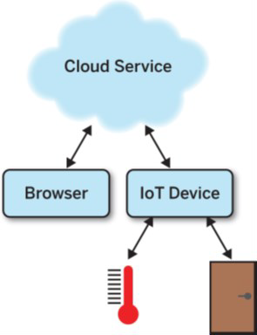
IoT ve Bulut Platformları
Örnek olarak, şekildeki sistemde kullanıcı, tarayıcıda (Browser) «kilit aç» düğmesini tıkladığında sayfa, bulut platformuna (Cloud service yani internet tabanlı uygulamalar) bir mesaj gönderir.
Bulut platformu tarayıcıdan gelen veriyi gömülü sisteme gönderir. Sistem ise girişlerine bağlı kapı mekaniğine sinyal gönderir.
Öte yandan gömülü sisteme bağlı bir sıcaklık sensörü ile sıcaklık bulut platformuna gönderilir.
Bulut platformu ise verileri istendiği kadar kaydeder ve görselleştirebilir.

Slide 11
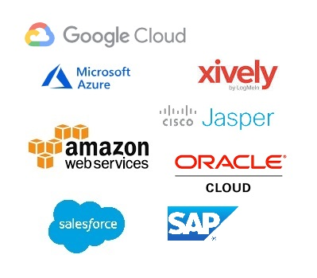
IoT ve Bulut Platformları
Bulut platformları milyarlarca nesneden veri alabilir ve milyarlarca nesneyi birbirine bağlayabilir.

Slide 12
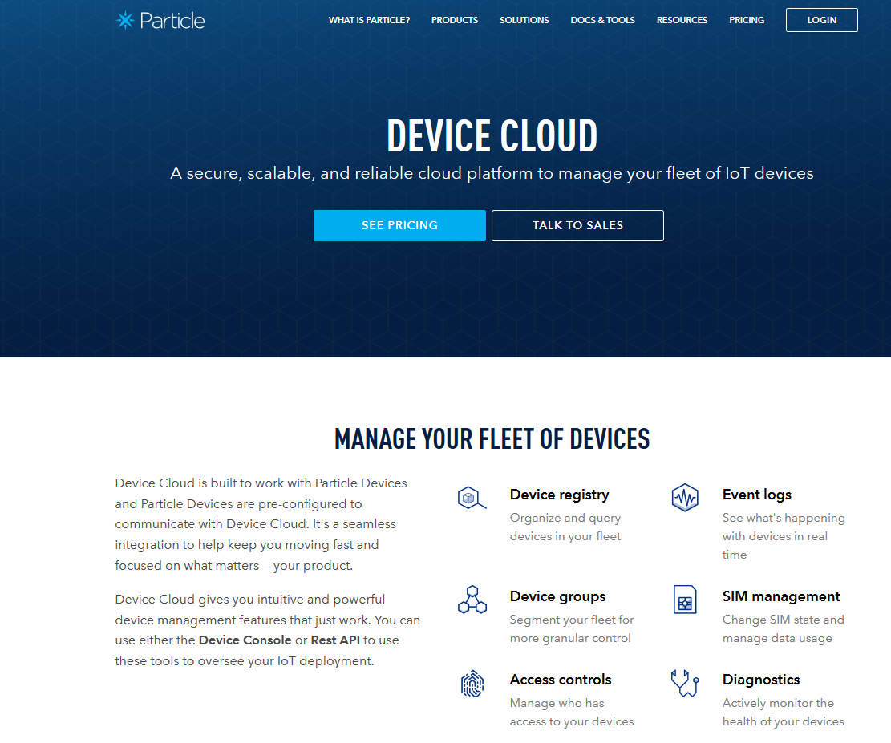
IoT ve Bulut Platformları
Particle cloud platformu photon geliştirme kartına entegre olarak çalışır.
Photon kartı particle web IDE üzerinden internetten programlanabilir.
Cihaza bağlı sensörlerden alınan veriler, particle cloud uygulamasında izlenebilir ya da cloud üzerinden başka cihazlar/uygulamalar ile haberleşilebilir.

